Slide 1
Kotlin Programming Language
משה דופלט
אלחנן הלר

Slide 2
היסטוריה
השפה נכתבה על ידי חברת JetBrains
השפה מבוססת על שפת Java ורצה על JVM
תחילת העבודה על השפה הייתה ב 2011
בשנת 2016 יצאה גרסה ראשונה.
בשנת 2017 גוגל הודיעה על תמיכה ב Kotlin לפיתוח אנדרואיד

Slide 3
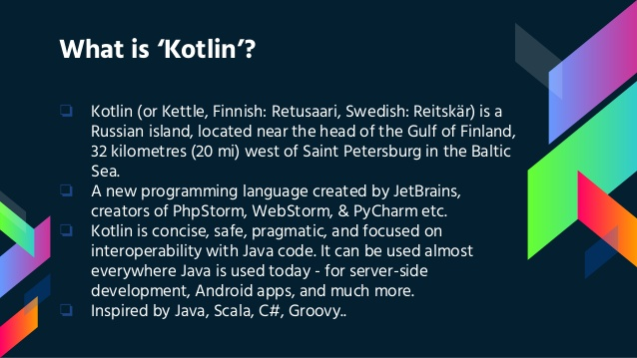
היסטוריה

Slide 4

בשביל מה שפה חדשה ?
תמציתית= להפחית באופן דרמטי את כמות boilerplate קוד.
בטוח = הימנע משגיאות כגון null pointer exception.
פעולה הדדית = מינוף ספריות קיימות עבור JVM, Android והדפדפן.
כלי ידידותי = כל Java IDE או לבנות משורת הפקודה.
אוספים = ב Kotlin יש לך פונקציות lambda expressions, operator overloading, lazy evaluation
Extension Functions = מאפשר לנו להרחיב את הפונקציונליות של מחקלות קיימות ללא ירושה מהם.

Slide 5
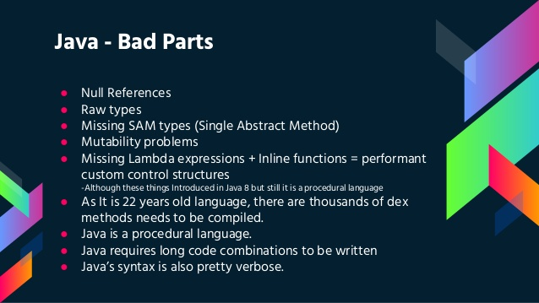
בשביל מה שפה חדשה? דוגמאות:

Slide 6
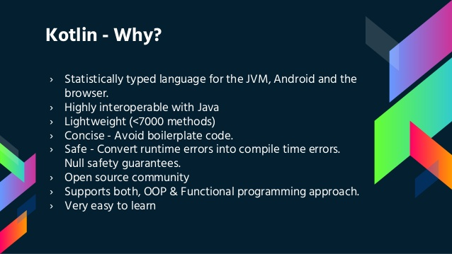
בשביל מה שפה חדשה? דוגמאות:

Slide 7
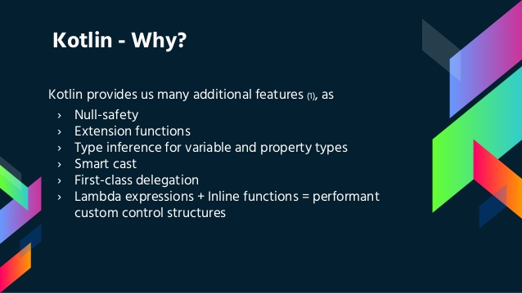
בשביל מה שפה חדשה? דוגמאות:

Slide 8
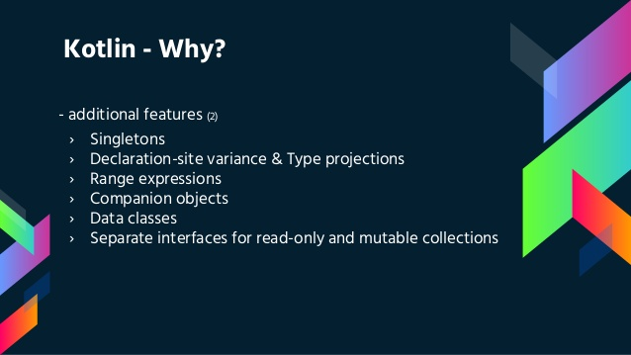
בשביל מה שפה חדשה? דוגמאות:

Slide 9
ההצלחה של Kotlin
ניתן לראות את ההצלחה של Kotlin בכך שאפליקציות גדולות של אנדרואיד כתובות בה
לדוגמה: Trello, Corsera, evernote,

Slide 10

קושי בכתיבת קוד בשפה
Kotlin היא שפה קלה ללמידה.
מה שכן היא שונה מהשפות הסטנדרטיות כי היא מנסה לעשות הכול בפחות קוד מהאחרות

Slide 11
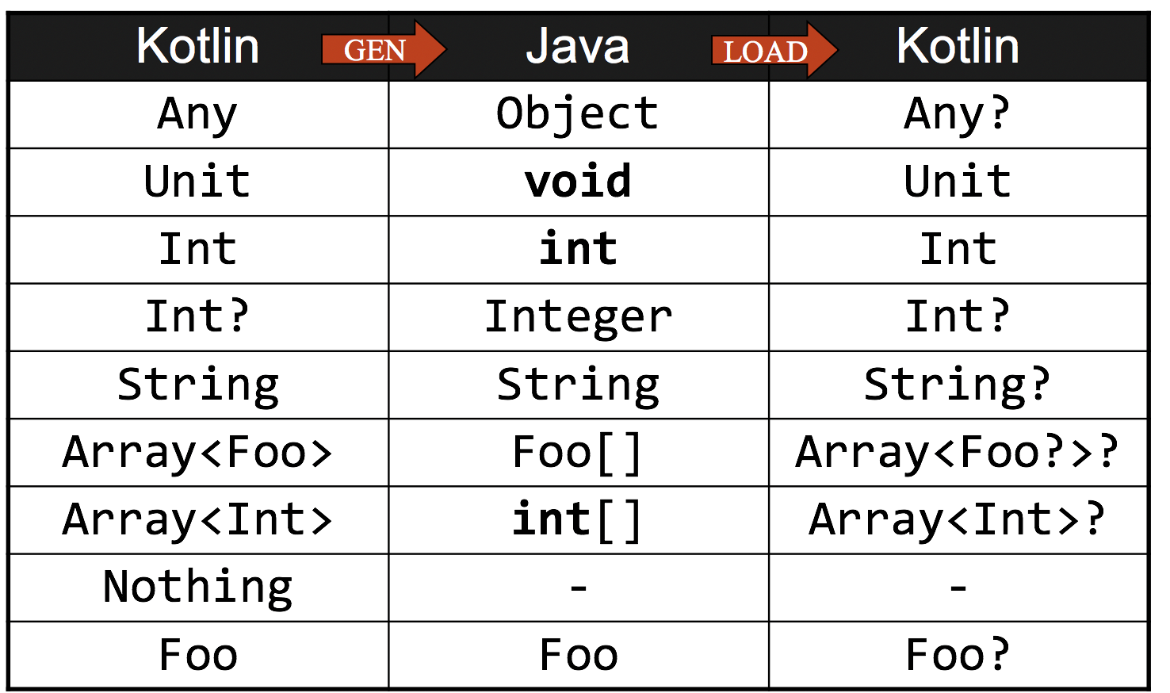
הטבלה הבאה מדגימה את ההבדל בין הטיפוסים ב-Java

Slide 12
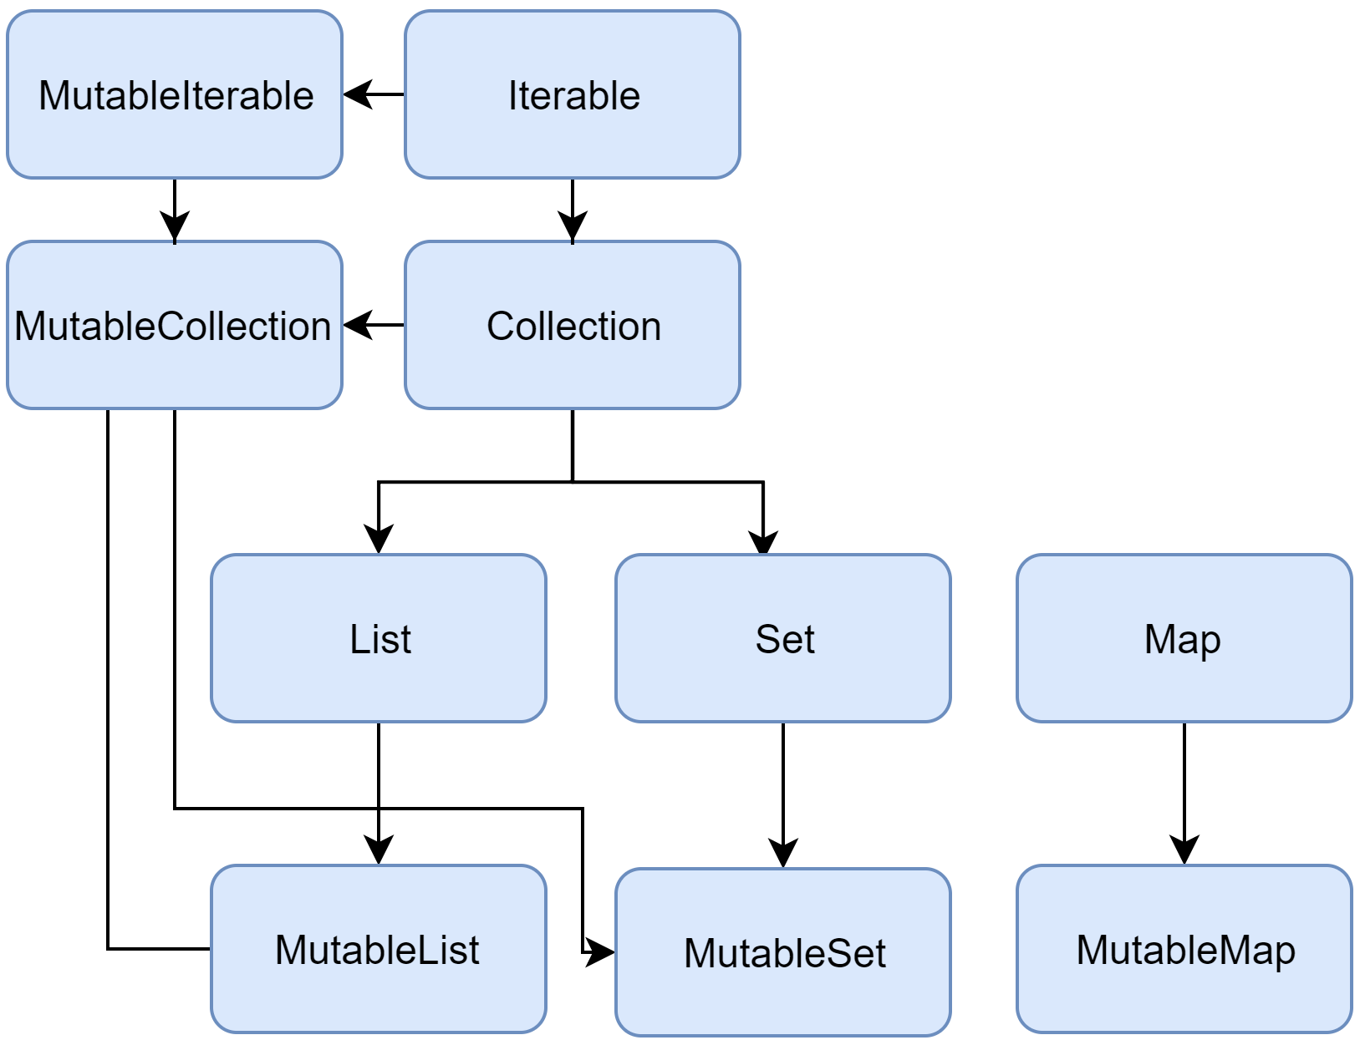
Kotlin Collections (interfaces)

Slide 13
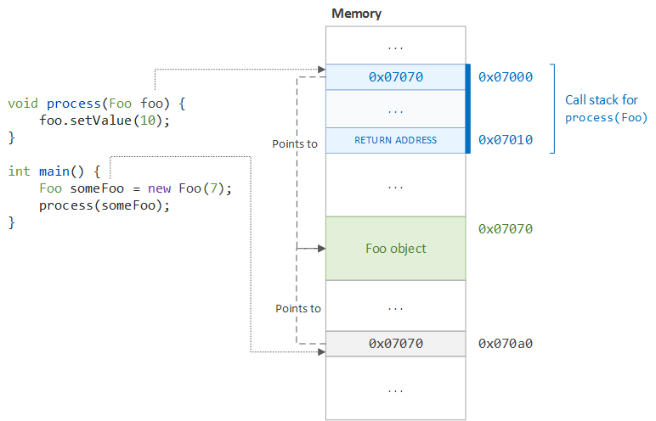
Kotlin is like java and is calling by value

Slide 14
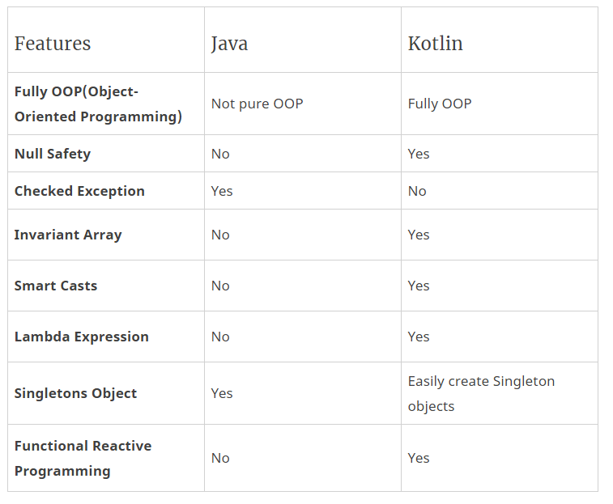
Kotlin is OO language Here is a brief comparison between Java and Kotlin

Slide 15
מאפיינים דומים ב-Kotlin וJava-
שפת תכנות מונחה עצמים.
הסינטקס ב Kotlin דומה לJava. וקיימת תאימות גבוהה עם Java כך שניתן להשתמש בכל הספריות של Java
עוברת הידור ל- Java bytecodeמה שמאפשר לקוד Koltlin לרוץ על גבי הJVM-

Slide 16

הבדל מהותי בין Kotlin ל- Java
Null saifty
Extension functions
Primary constructors
Range expressions
Lambda expressions + Inline functions

Slide 17
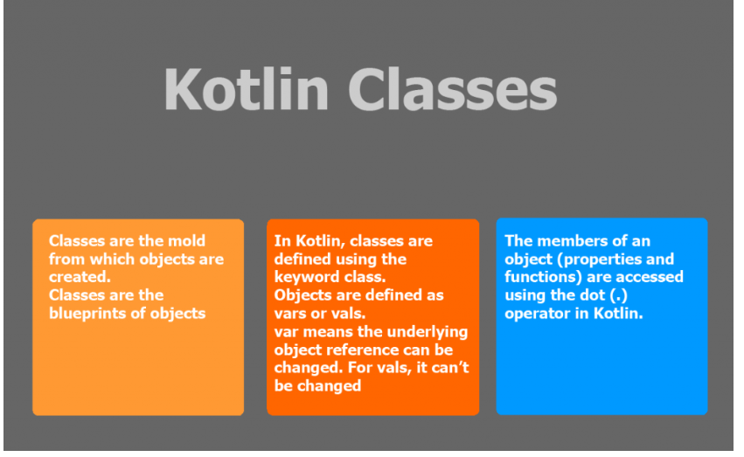
מחלקות ב Kotlin

Slide 18
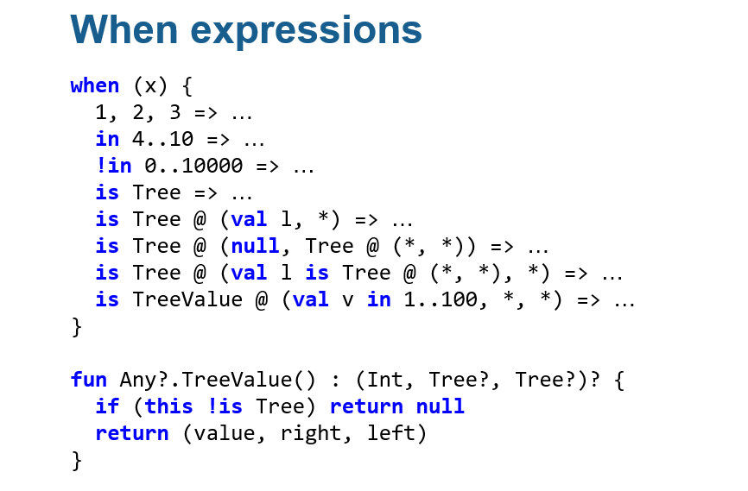
פקודות מיוחדות ב KOTLIN

Slide 19
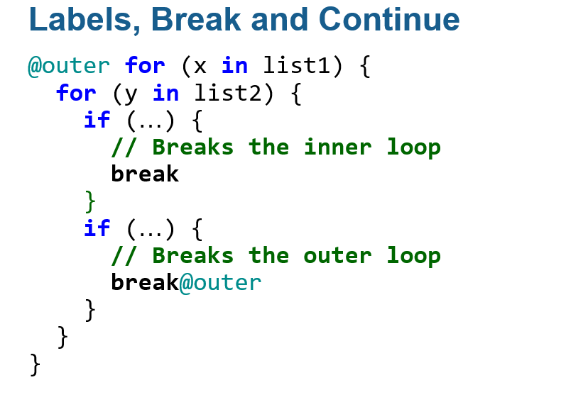
פקודות מיוחדות ב KOTLIN

Slide 20
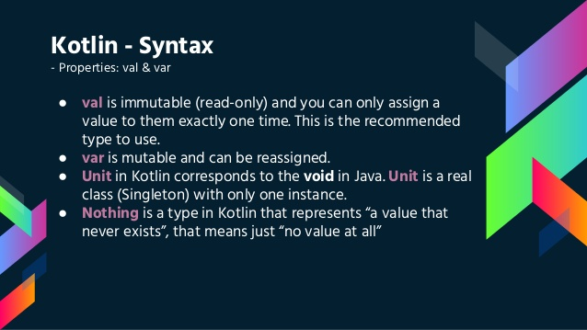
פקודות מיוחדות ב KOTLIN

Slide 21
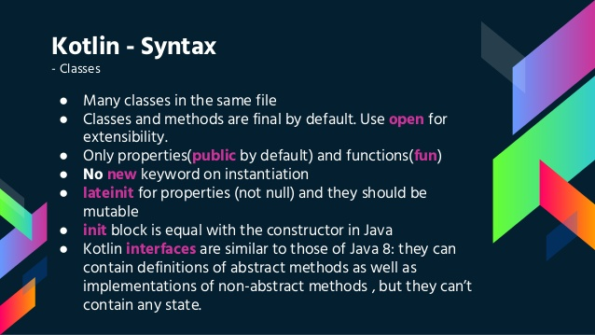
פקודות מיוחדות ב KOTLIN

Slide 22
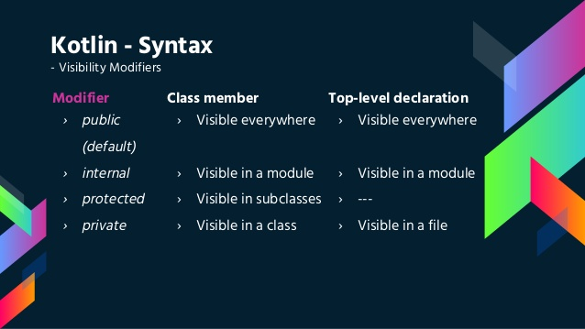
הורשות וגישה ב KOTLIN

Slide 23
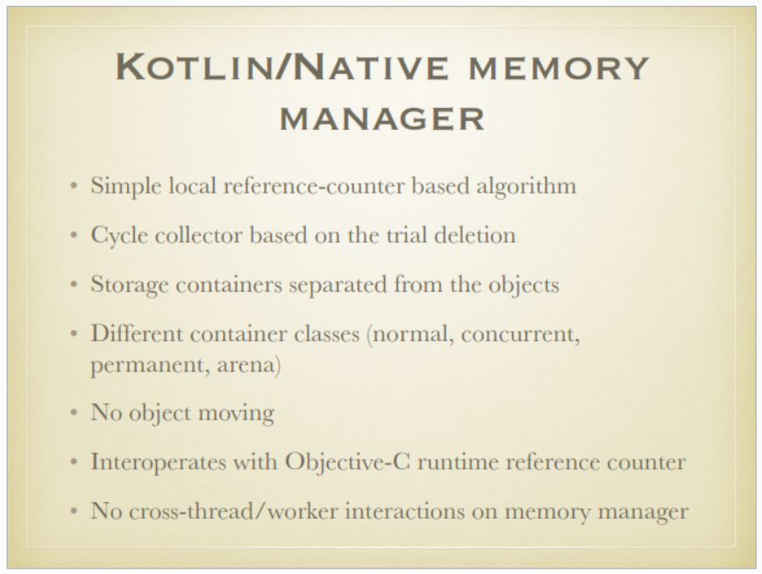
ניהול הזיכרון

Slide 24
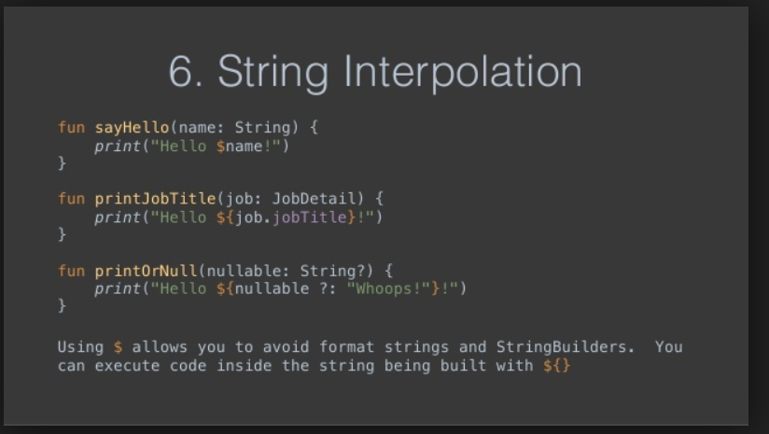
טיפול במחרוזות ובקבצים
כיוון שב-Kotlin ניתן להשתמש בספריות של Java אז אפשר לטפל במחרוזות וקבצים על ידי הפונקציות הידועות ב- Java של String ו- File

Slide 25
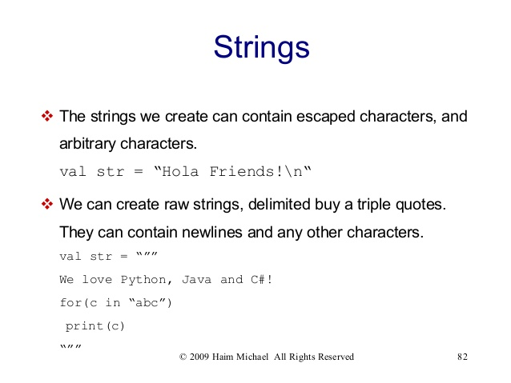
טיפול במחרוזות ובקבצים דוגמאות

Slide 26
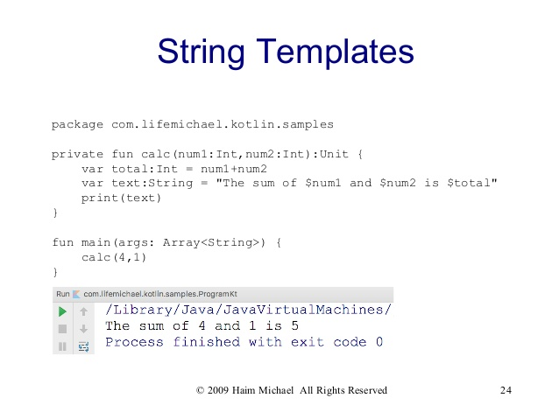
טיפול במחרוזות ובקבצים דוגמאות

Slide 27
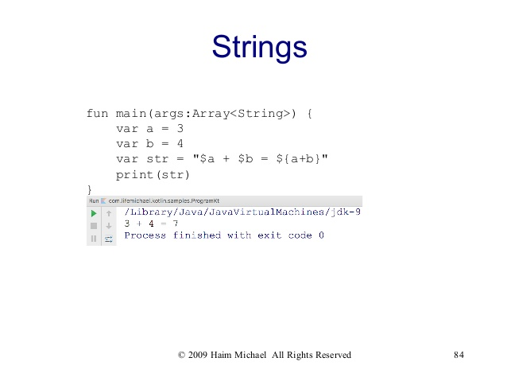
טיפול במחרוזות ובקבצים דוגמאות

Slide 28
טיפול בשגיאות
Kotlin תומכת במנגנן Exception הסטנדרטי ותבנית try-catch.

Slide 29
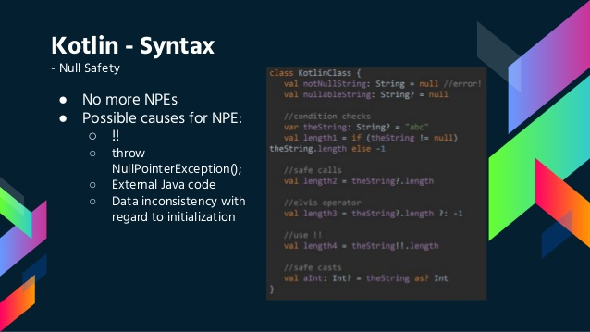
טיפול בשגיאות דוגמא:

